Slide 1
经传多赢
短线突击营
经传多赢
短线突击营
.
每周日至周四 19:30-20:15 火爆开讲

Slide 2

红三兵
聚焦控盘突破
主讲老师
罗雪奎
课程日期
2025.8.6
执业编号
A1120616080001
中国·广州

Slide 3
PART 01
大 盘

Slide 4
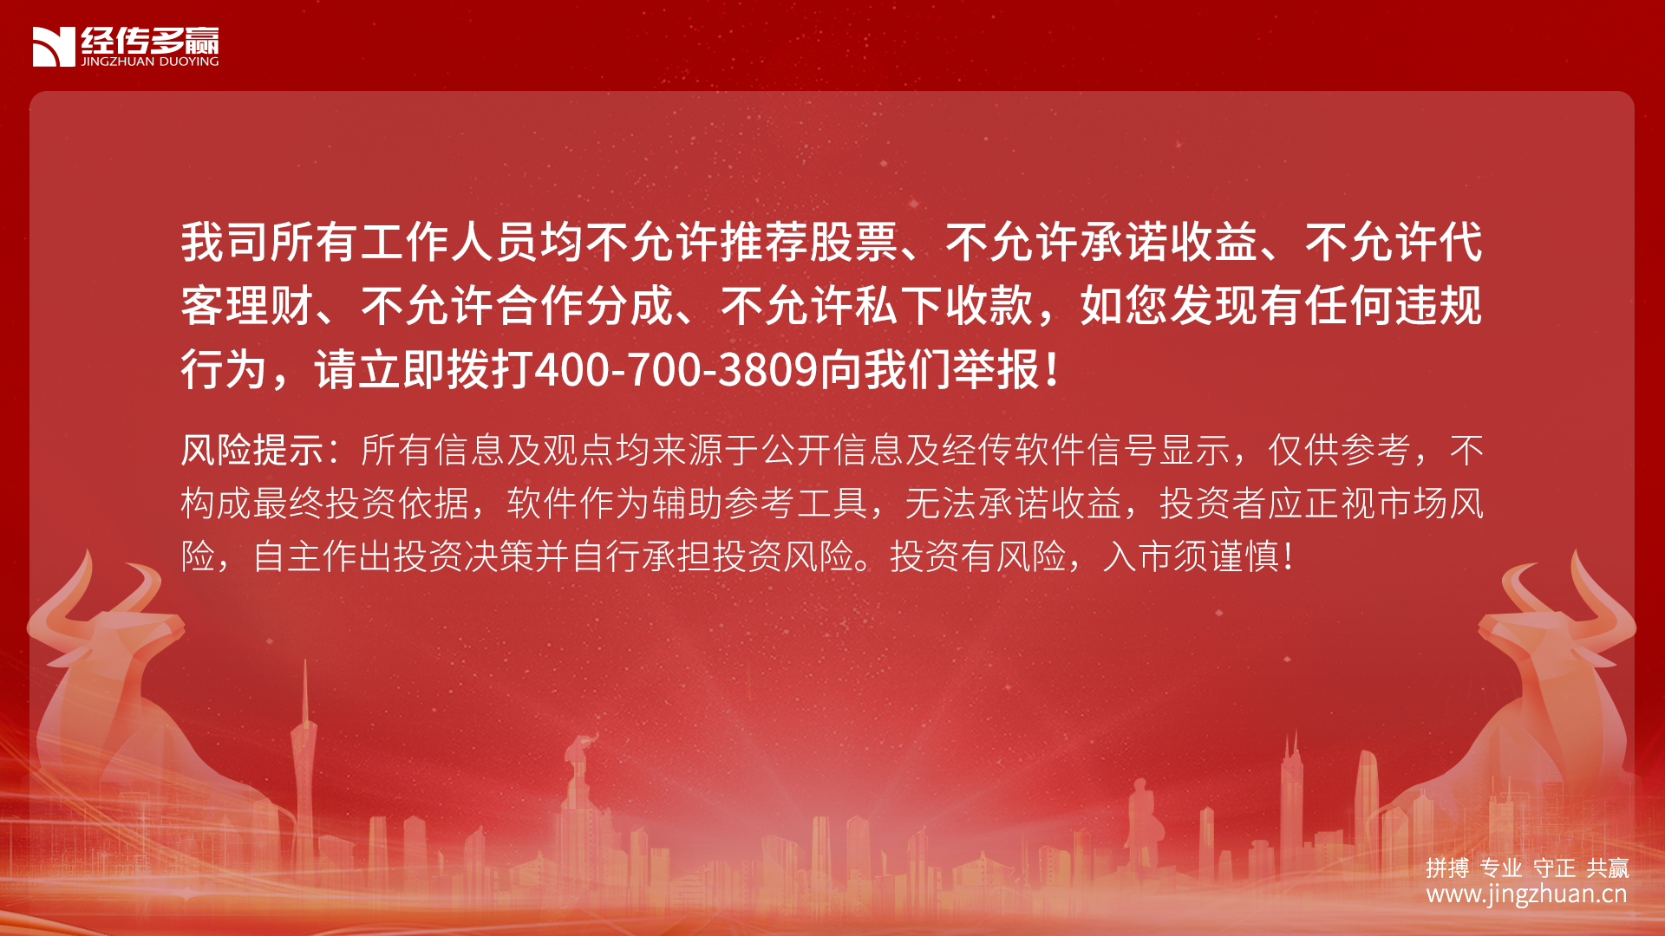

本节课内容大纲
1.市场金叉反弹三天后开始分化
2.少部分优等生带领指数走强
3.“平缓牛”的操作方案

Slide 5
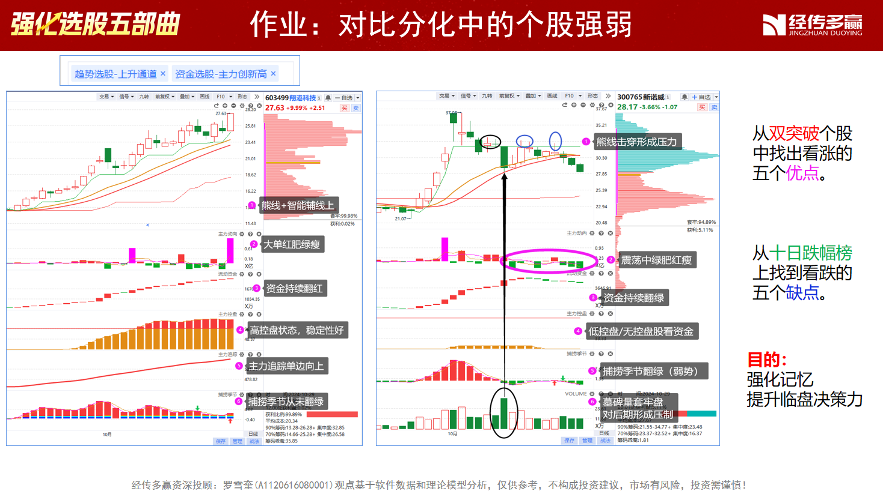
八月行情展望(分化）
看点：
①考验去年十月高点3674。
②存在周线死叉潮（去弱留强）
③中线上攻80对资金考验加大（易绿帽背离)
④涨高题材面临业绩披露，高标易套现。
震荡中注意分歧信号减仓：
①上引线
②筹码松动
③流动资金翻绿
④控盘降低
⑤捕捞季节背离
⑥L2蓝色大卖单

Slide 6
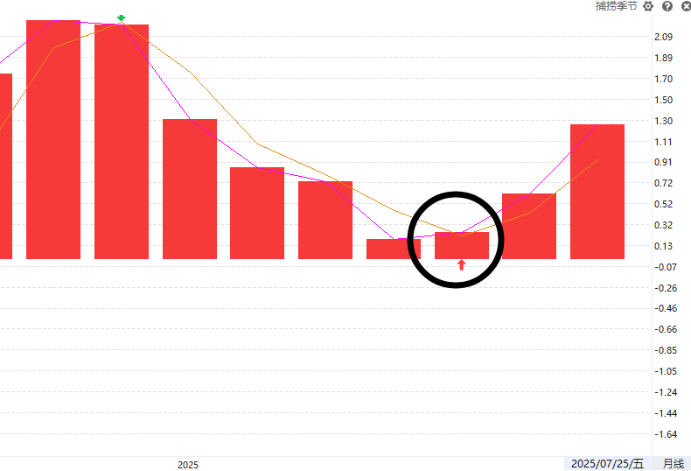
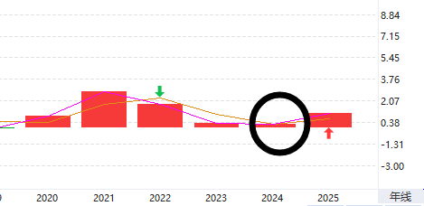
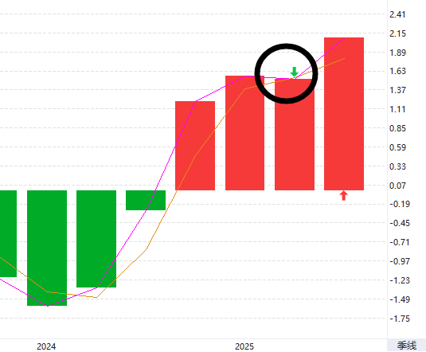
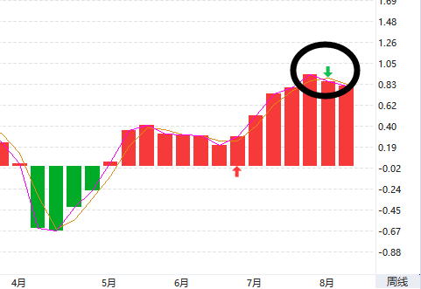
周线死叉潮，个股分化
大周期依旧是金叉，八月注意
周线金叉6周后易死叉。

Slide 7
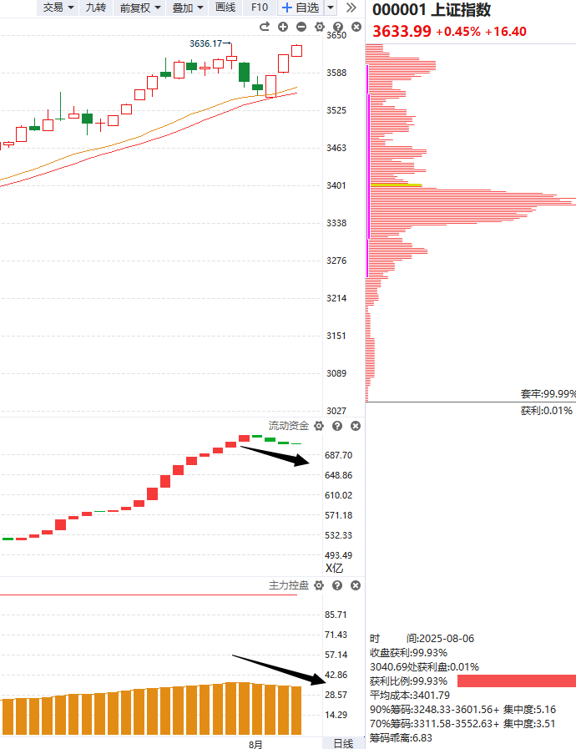
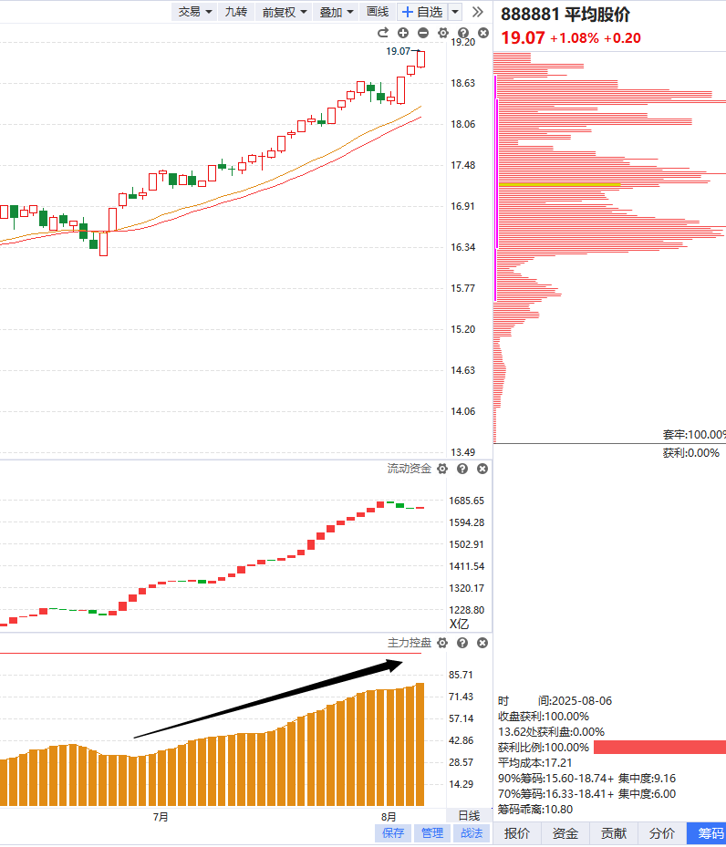
指数，金叉三天，沪弱深强

Slide 8
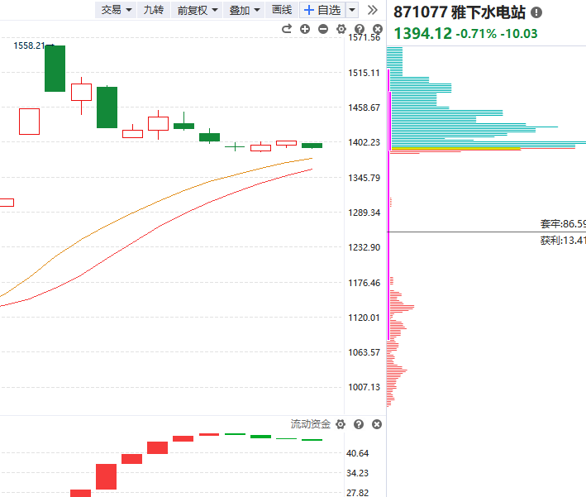
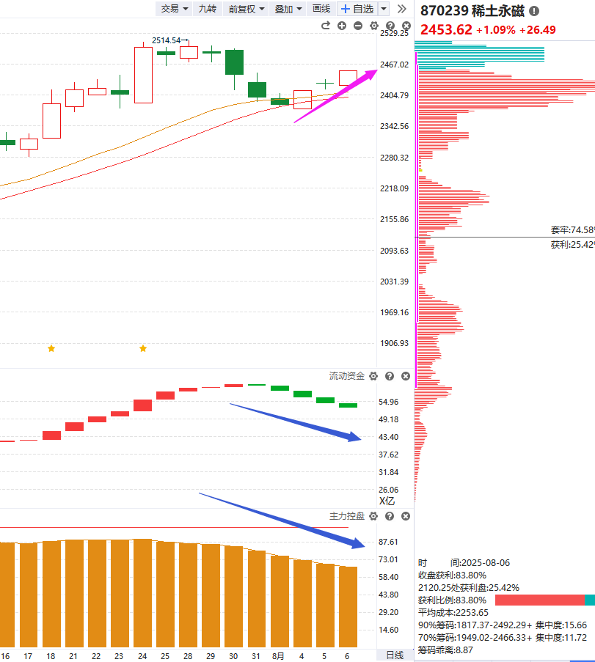
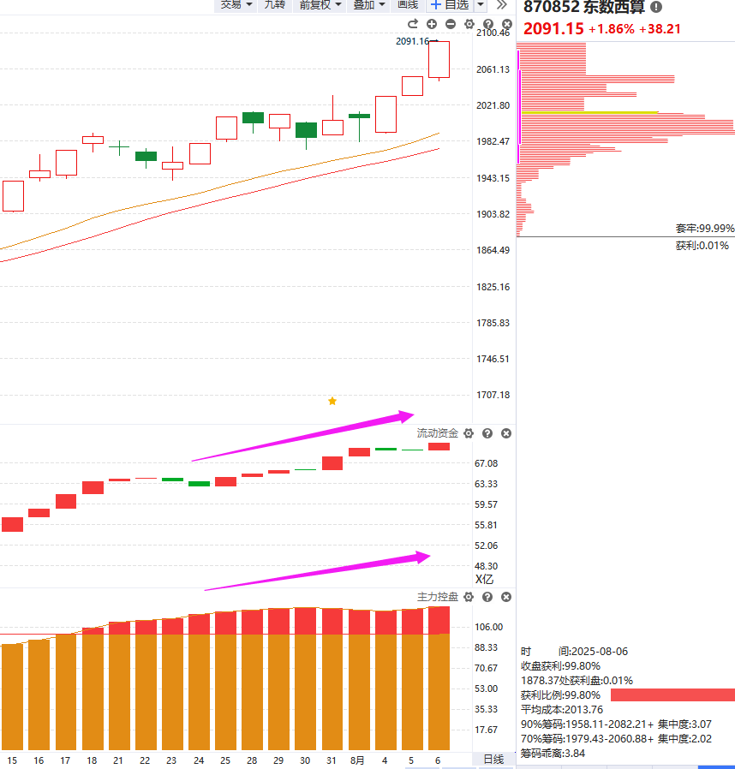
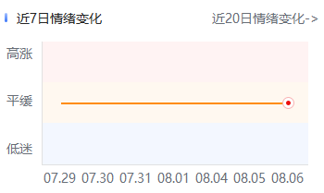
市场反弹分化表现
①消息驱动热点回档不持续
④市场情绪“平缓”
②上涨资金走弱
③主动上攻走强

Slide 9
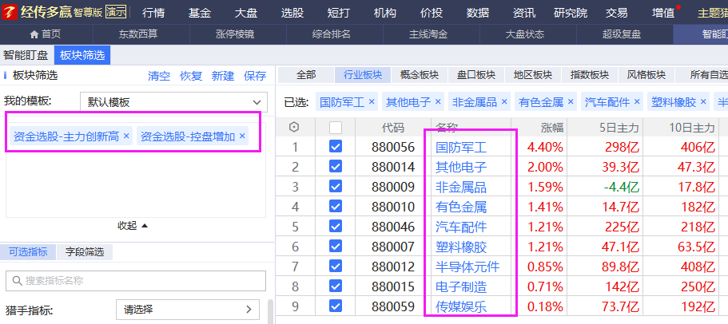
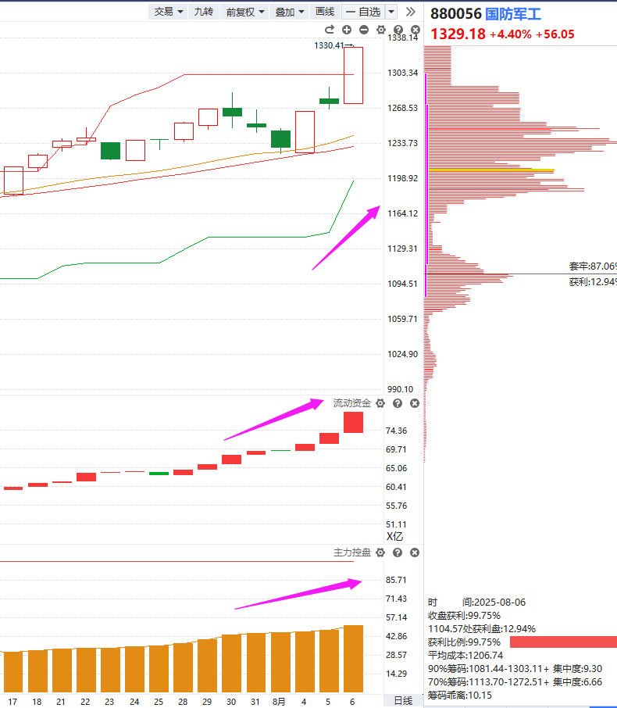
聚焦市场进攻的方向
62个行业板块其实指有不到六分之一存在趋势性控盘机会。
去弱留强，杜绝赚指数不赚钱。

Slide 10
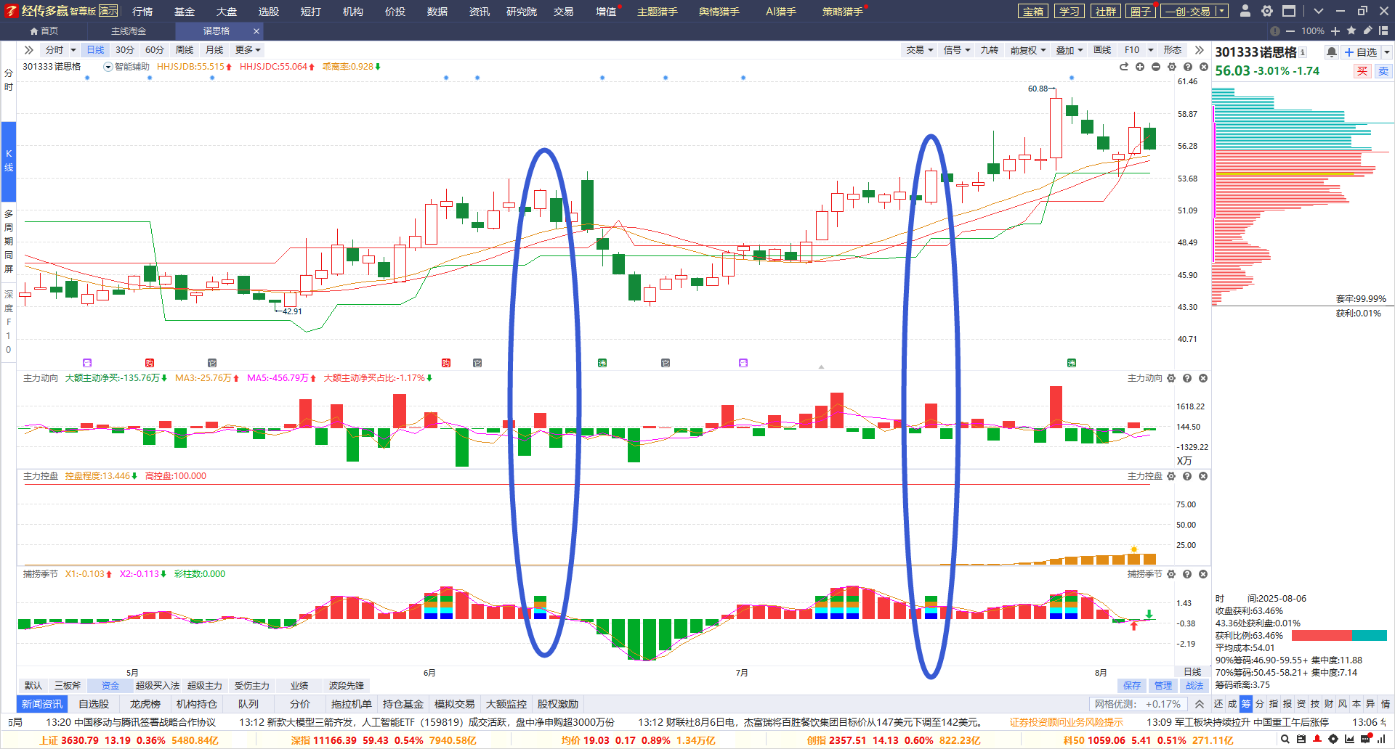
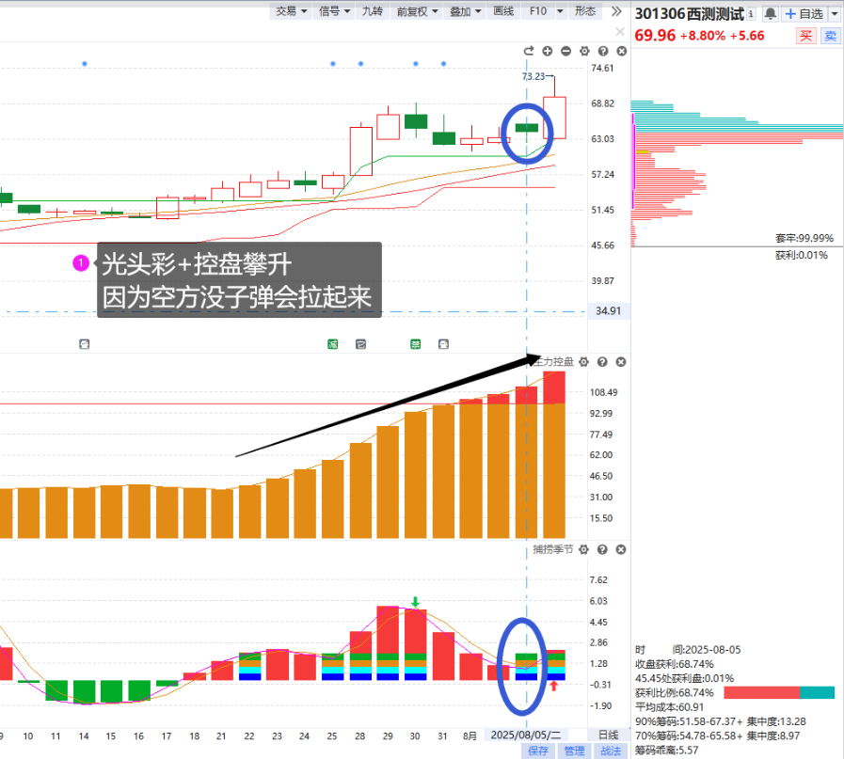
控盘带来更多的容错
无控盘个股出现承压信号调整明显
控盘50-150个股，多头锁仓好，调整幅度小

Slide 11
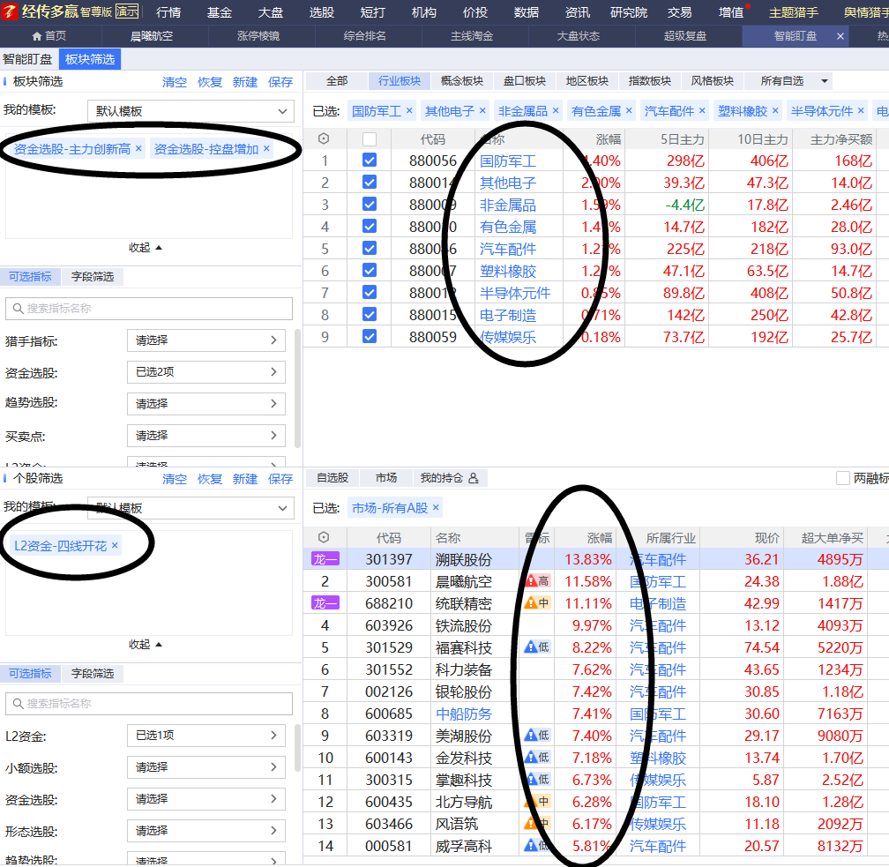
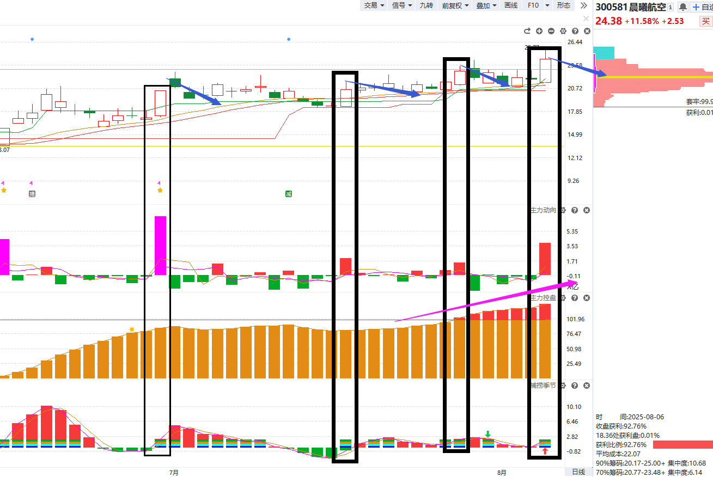
利用好多空指标做波段

Slide 12
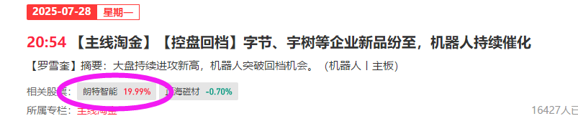
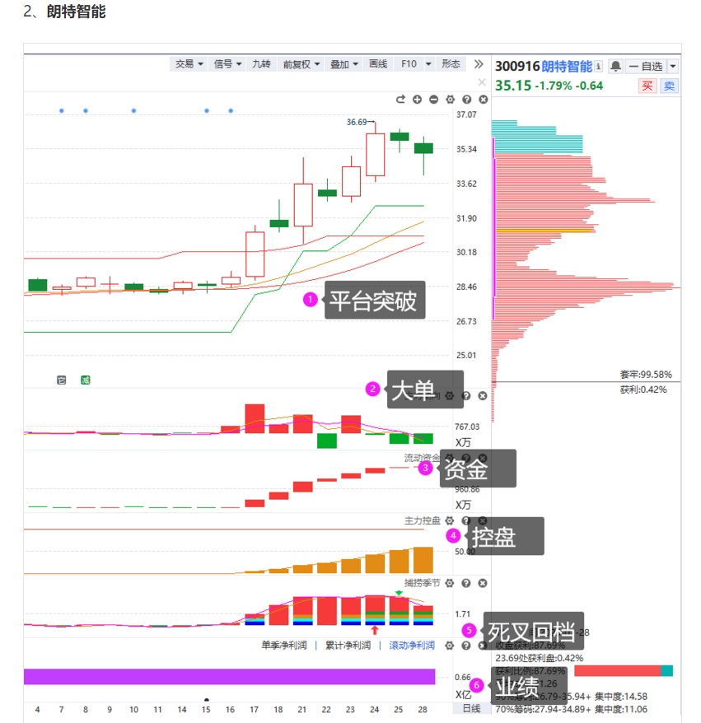
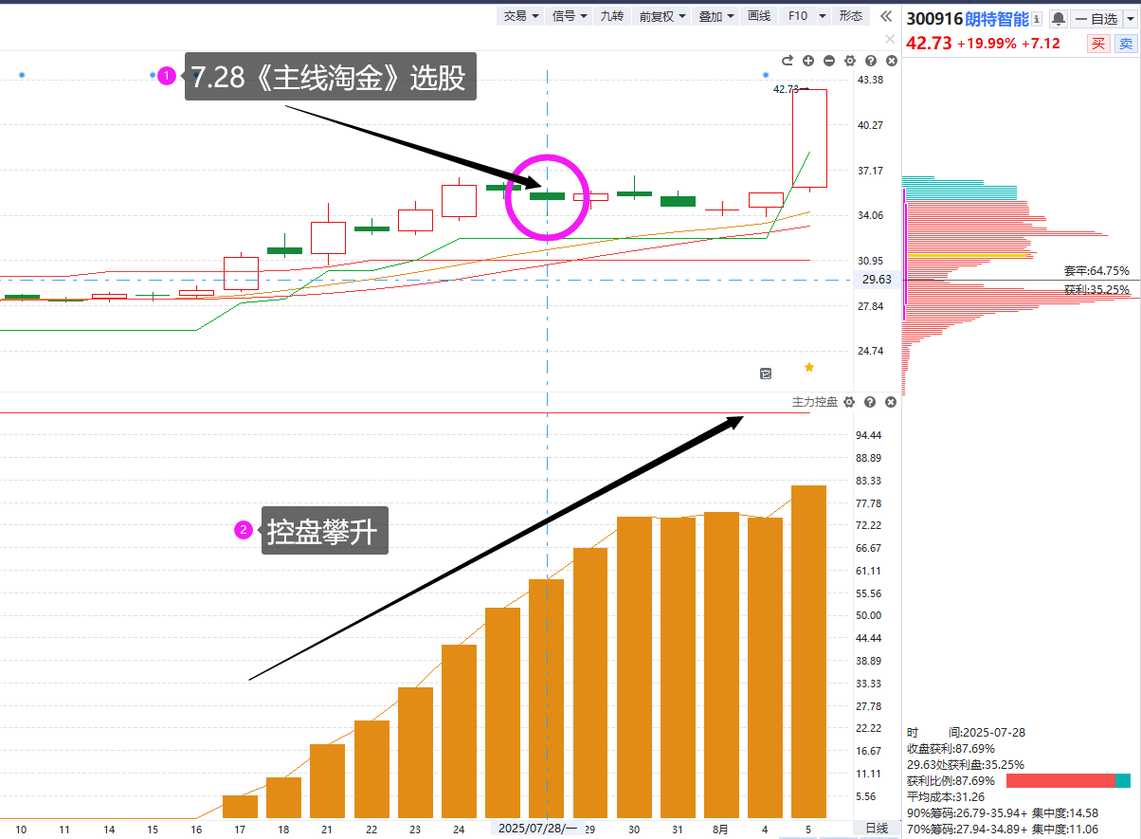
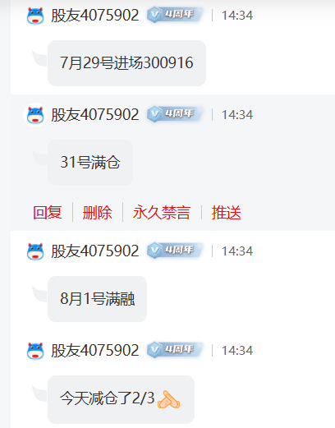

近期案例解析（机器人）
大单：突破平台
控盘：大于50相对稳定
捕捞季节：最好是无背离
业绩：红色或者紫色
《主线淘金》
158元/月，一周2-3篇。

Slide 13
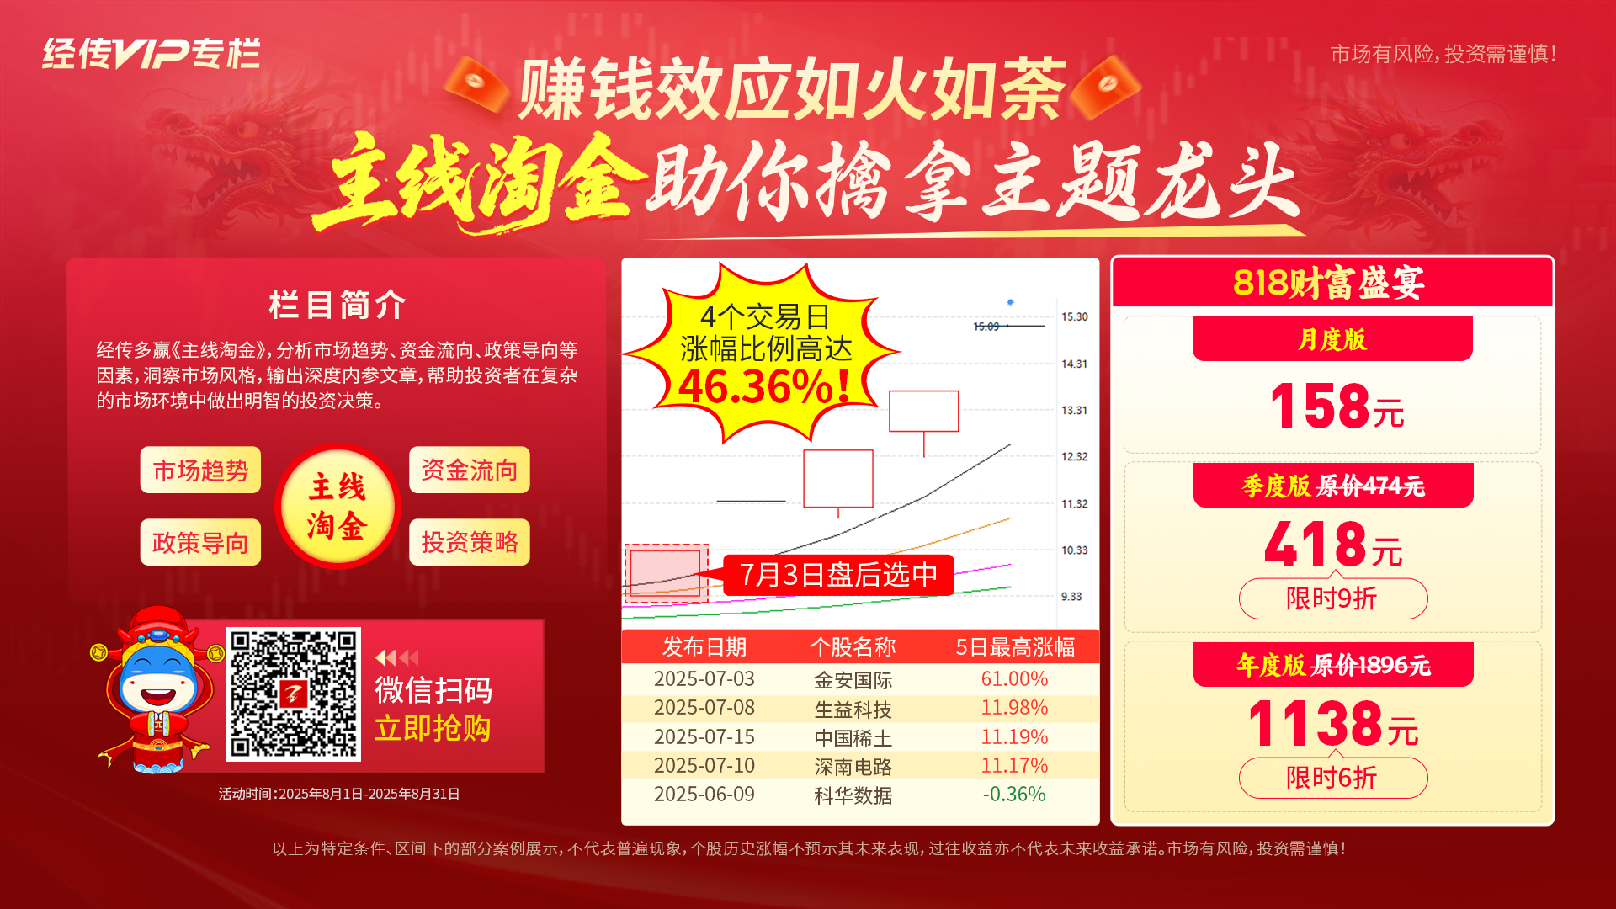
PART 02
市场看点

Slide 14
PART 02
市场看点

Slide 15
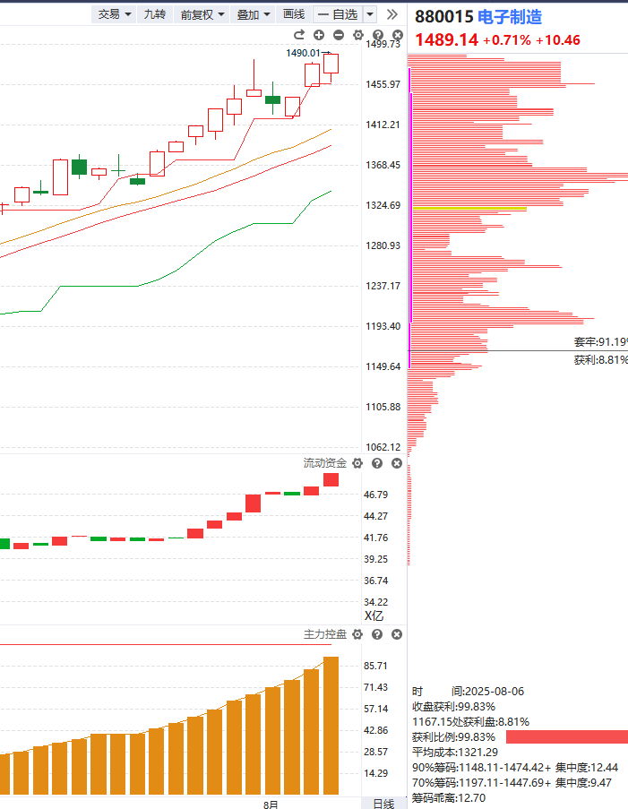
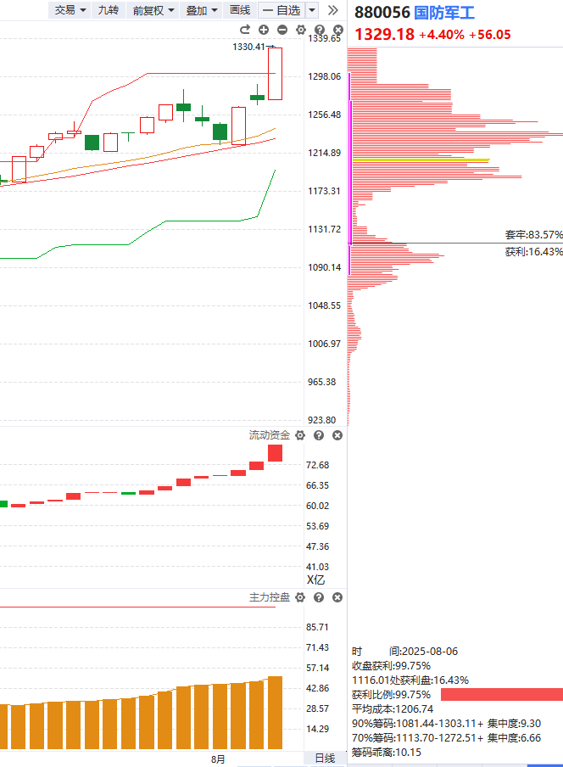
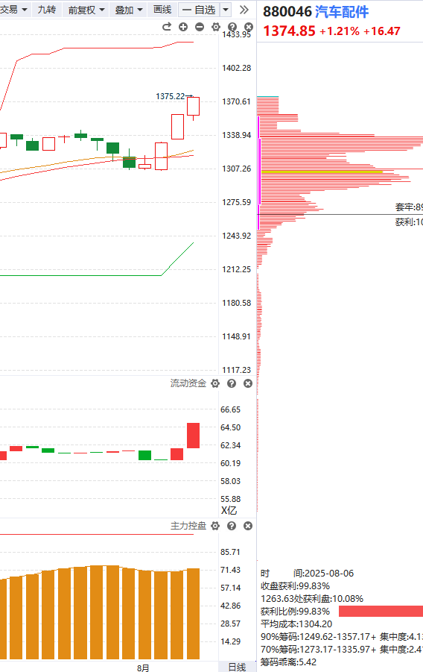
聚焦热门控盘方向

Slide 16
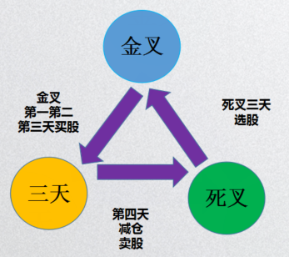
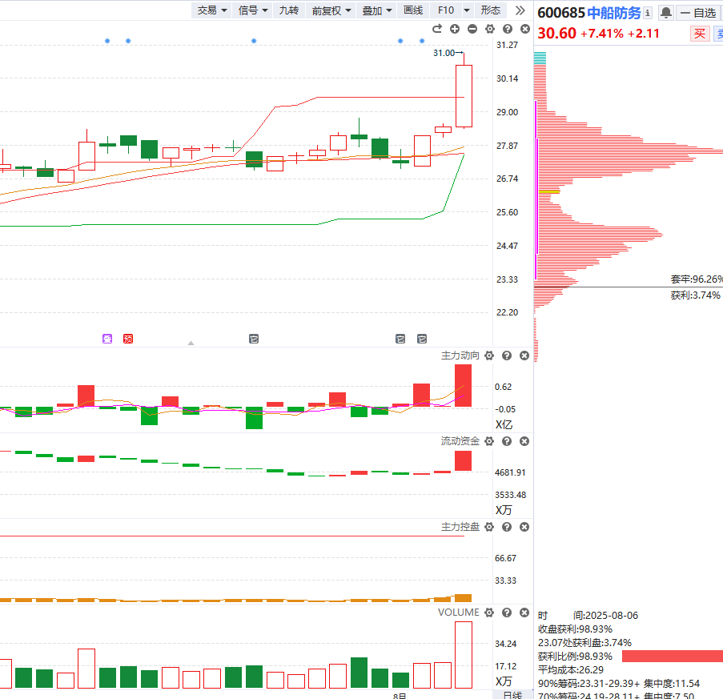
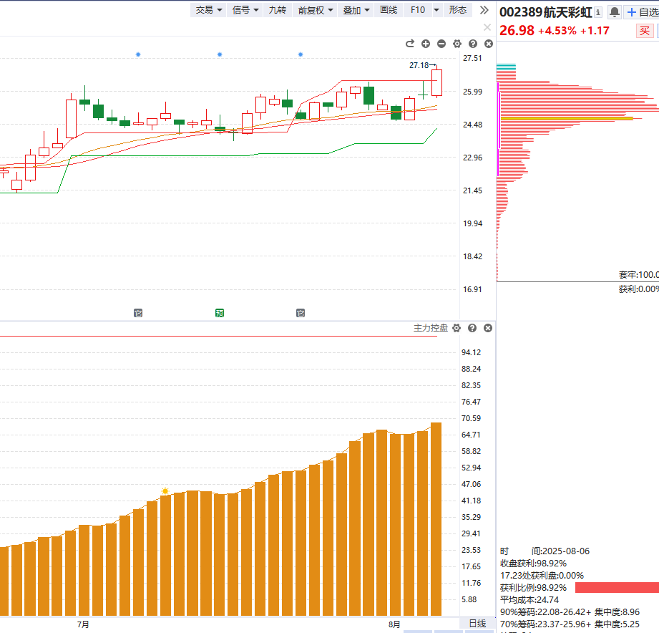

接上页（聚焦控盘新高板块机会）
①大盘金叉三天选平台突破
②大盘死叉三天选回档资金翻红

Slide 17
附：个股走强走弱的区别

Slide 18
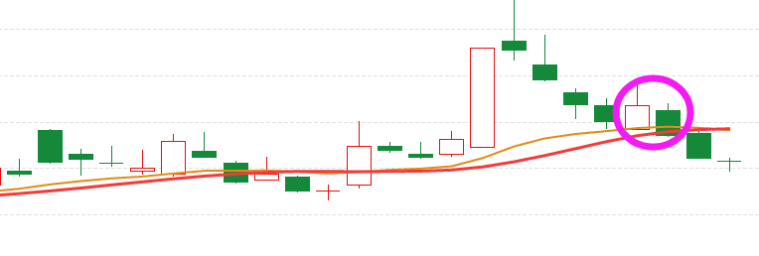
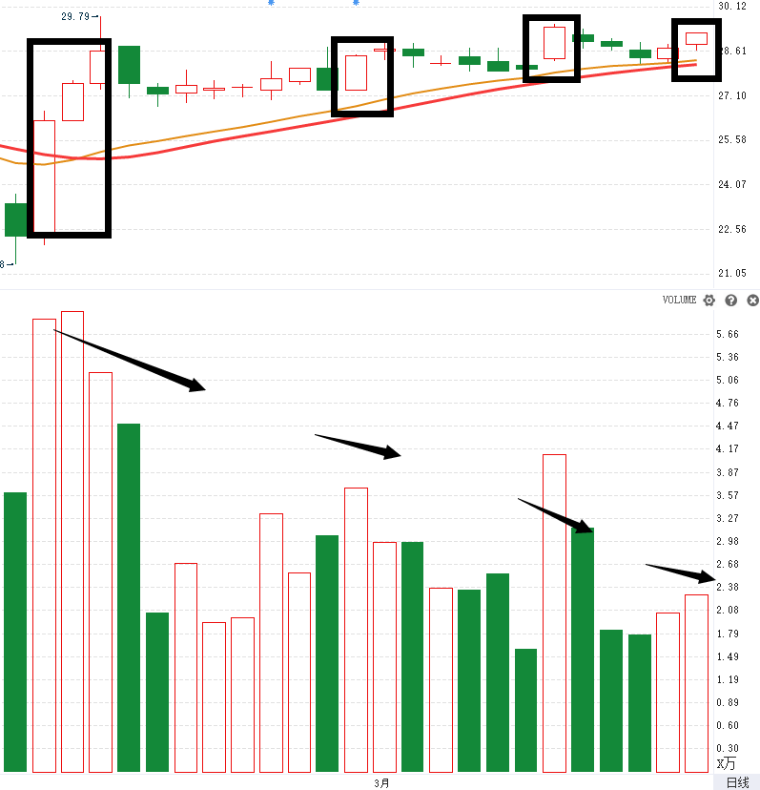
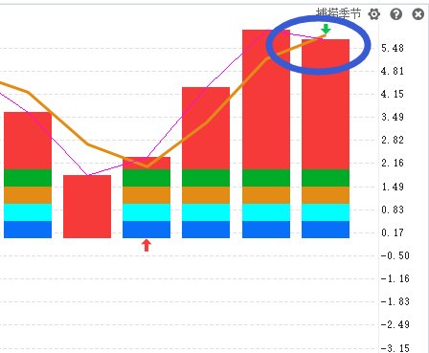
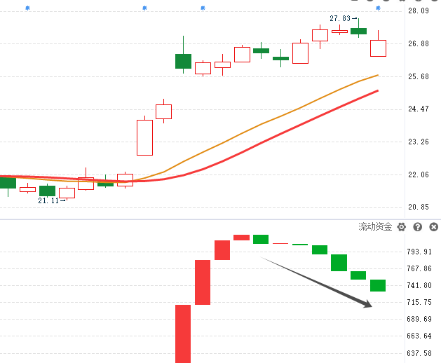
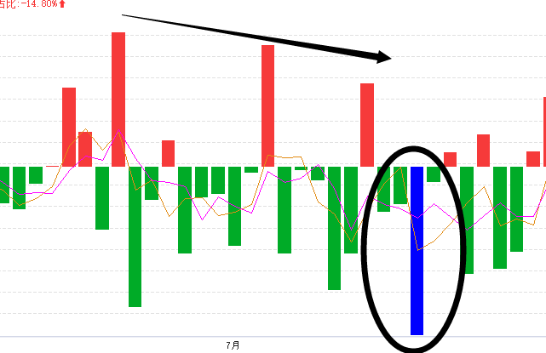
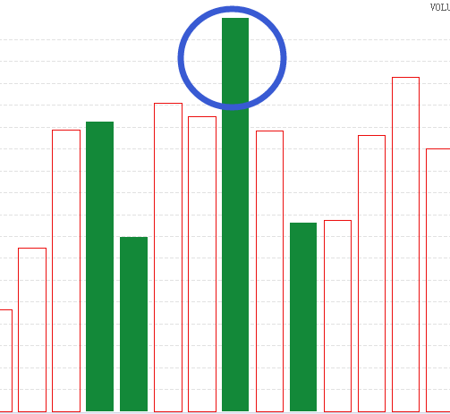
附：上涨的承压信号
2.量价（捕捞季节）背离
1.上引线、阴包阳
3.周线死叉，日线回档易破位
4.上涨资金翻绿
5.墓碑量信号
6.买单减少，大卖单出现（L2)

Slide 19
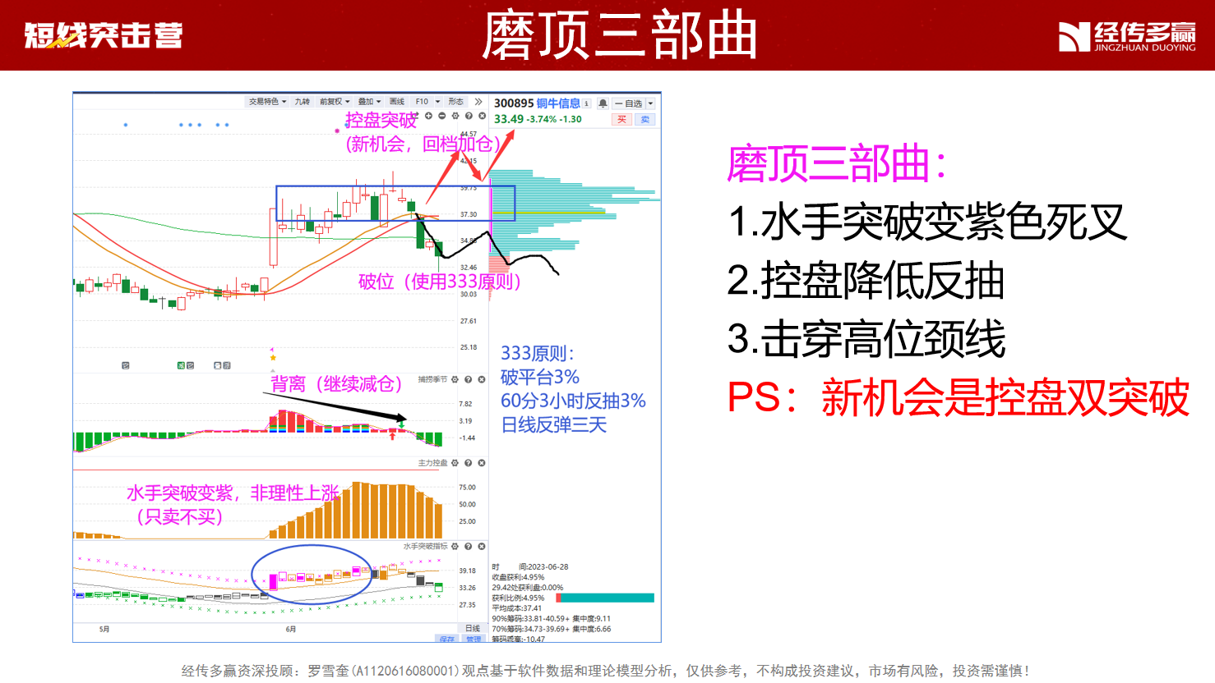
十一月行情展望

Slide 20
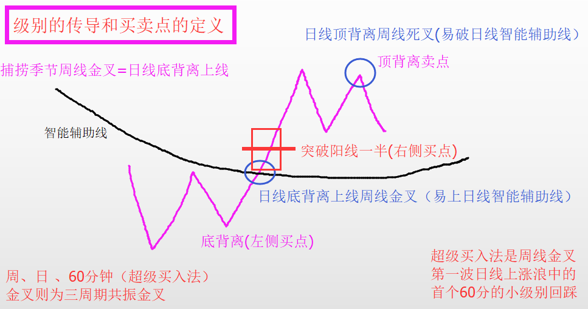
周线死叉日线回档易破位

Slide 21
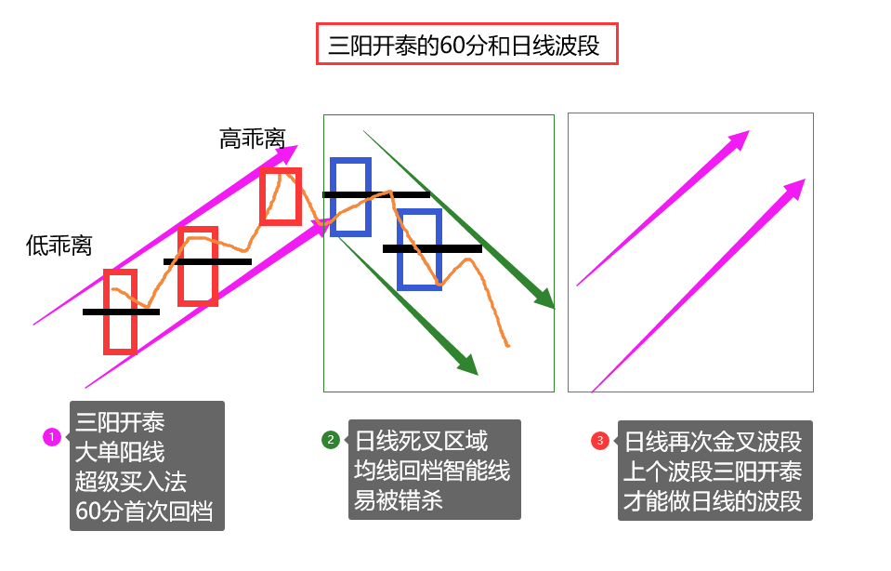
三阳开泰——60分和日线波段

Slide 22
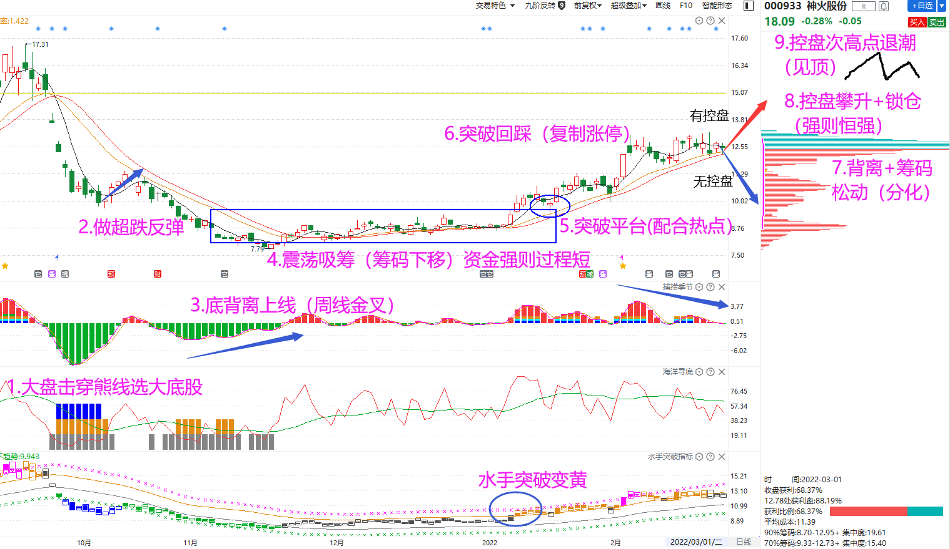
九套战法

Slide 23
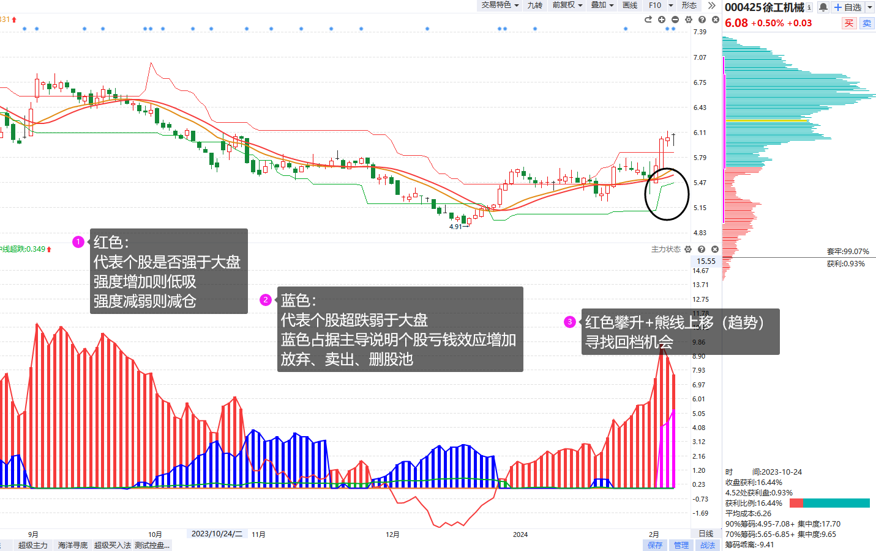
主力状态的用法
红色：强于大盘
蓝色：弱于大盘
紫色：游资拉升
黄色：控盘状态
找到强于大势的股，选股的核心就是想办法强于对标物

Slide 24
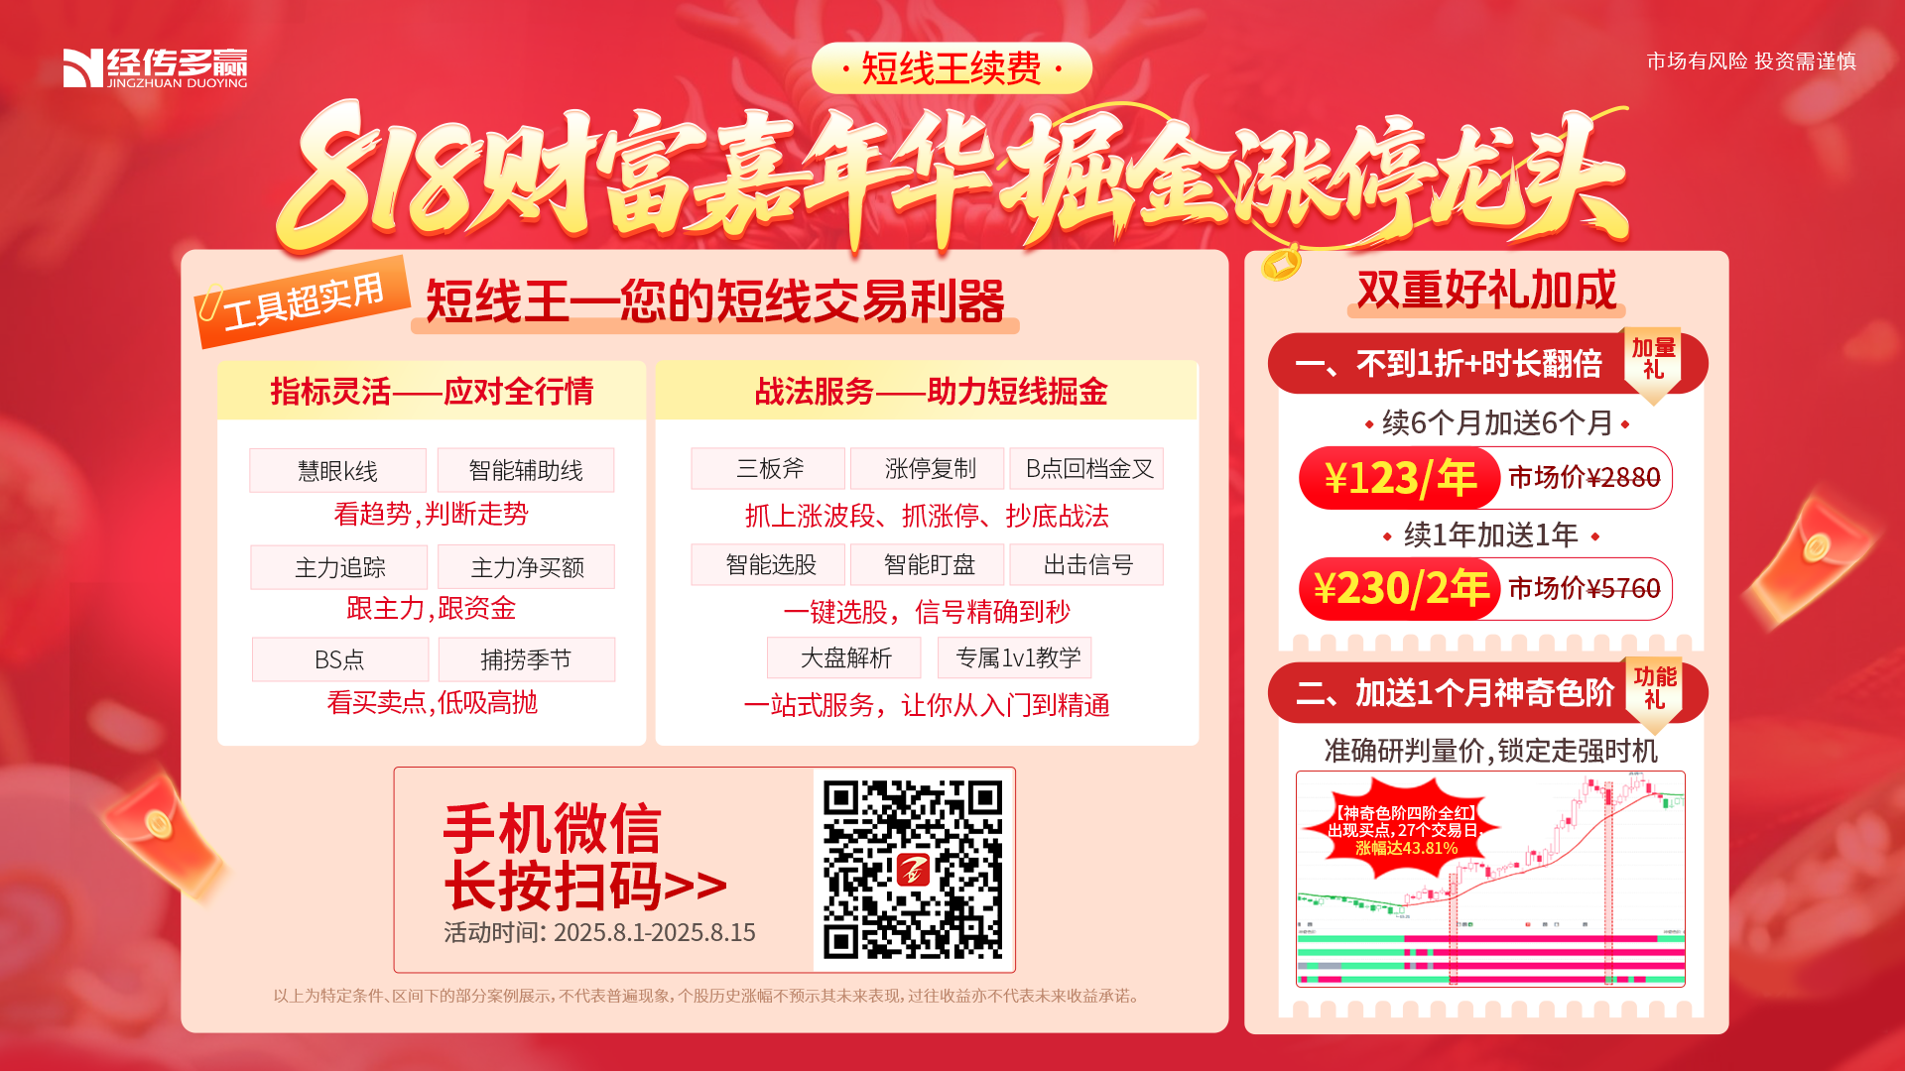
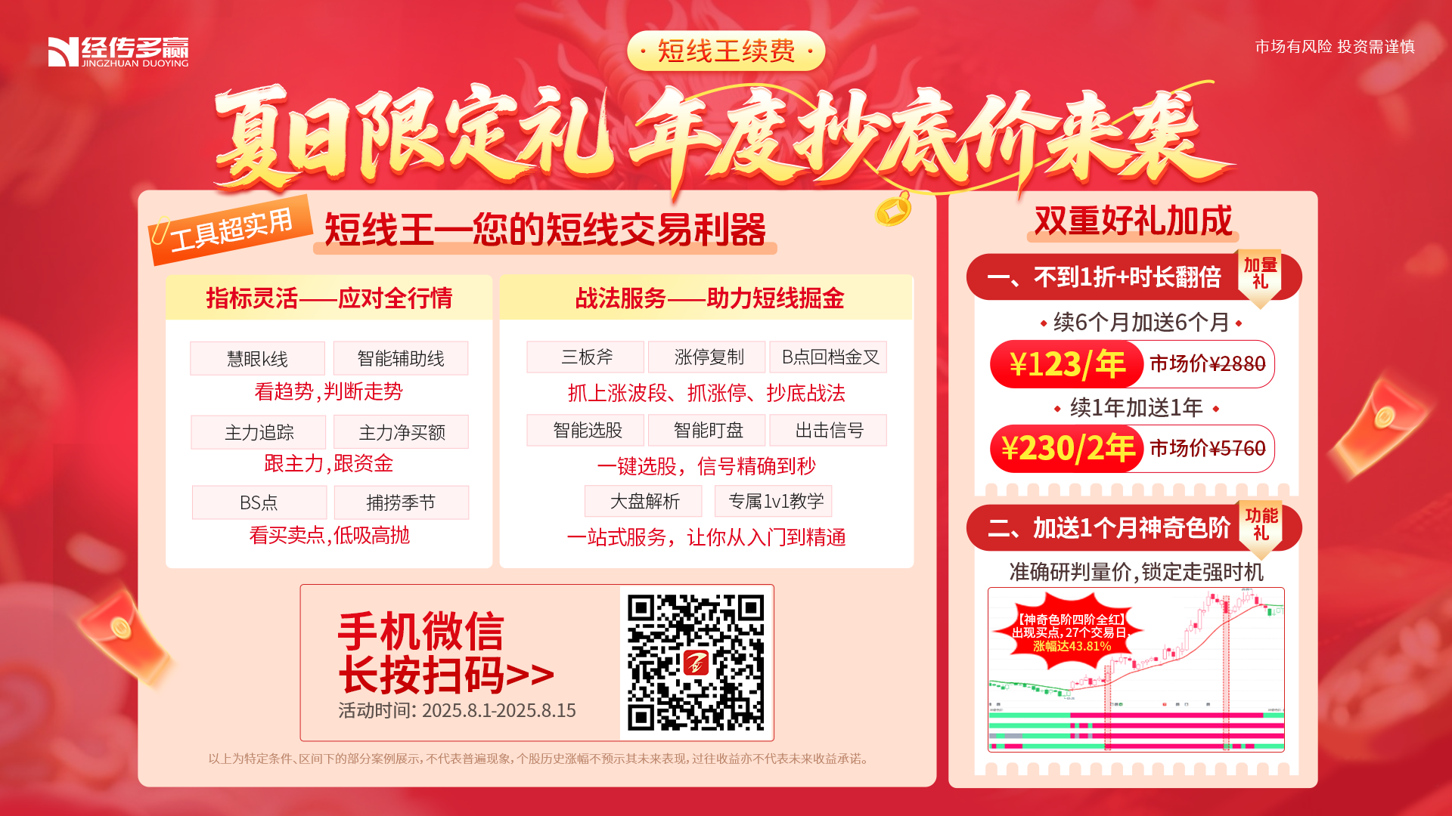

Slide 25

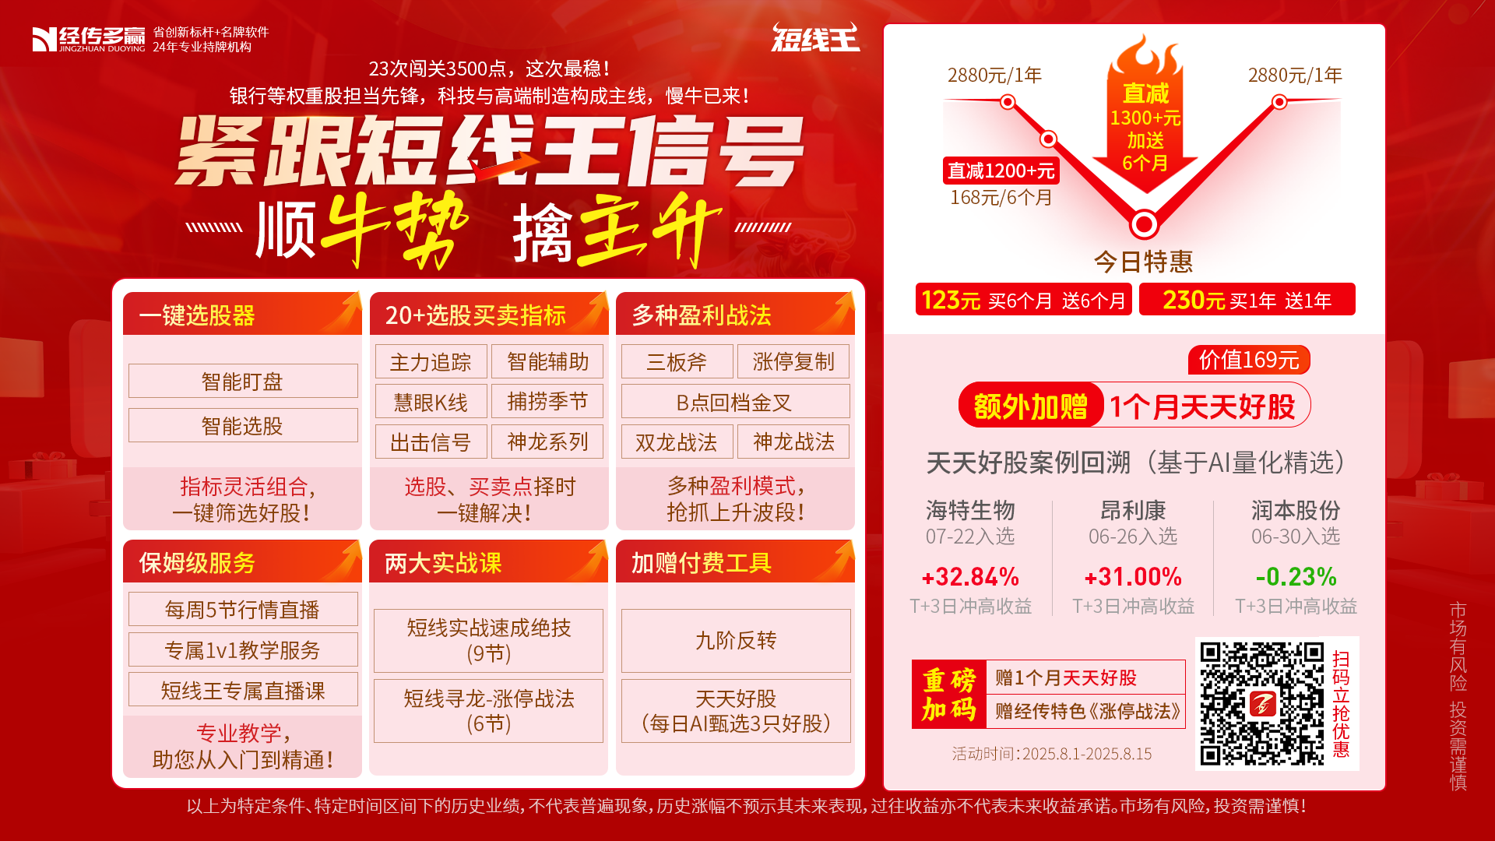

Slide 26


让投资遇见美好
我司所有工作人员均不允许推荐股票、不允许承诺收益、不允许代客理财、不允许合作分成、不允许私下收款，如您发现有任何违规行为，请立即拨打400-9088-988向我们举报！
风险提示：所有信息及观点均来源于公开信息及经传软件信号显示，仅供参考，不构成最终投资依据，软件作为辅助参考工具，无法承诺收益，投资者应正视市场风险，自主作出投资决策并自行承担投资风险。投资有风险，入市须谨慎！

